Slide 1
NHẬP MÔN CÔNG TÁC KỸ SƯ
Đặng Trường Sơn
son.dangtruong@stu.edu.vn
0913.968.925
1

Slide 2
Mục tiêu môn học
Môn học cung cấp cho sinh viên:
  Định hướng nghề nghiệp
  Các kỹ năng làm việc sáng tạo
  Các phương pháp giải quyết vấn đề
trong lĩnh vực khoa học công nghệ nói chung và CNTT nói riêng

Slide 3
Nội dung môn học
Tổng quan về công tác kỹ sư
Tổng quan về kỹ sư ngành CNTT
Xu hướng công nghệ và thách thức ngành CNTT
Các kỹ năng mềm cho người kỹ sư
Phương pháp giải quyết vấn đề

Slide 4
Chuẩn đầu ra. Học xong, SV có khả năng:
Trình bày được bức tranh tổng thể về ngành nghề CNTT.
Sử dụng hiệu quả những kỹ năng mềm trong công việc.
Áp dụng được các phương pháp giải quyết vấn đề trong lĩnh vực CNTT.
Định hướng được con đường nghề nghiệp của mình

Slide 5
Tài liệu tham khảo
Philip Kosky at al, Exploring Engineering: An Introduction to Engineering and Design, Elsevier, 2010.
Slide bài giảng Nhập môn công tác kỹ sư

Slide 6
Đánh giá môn học
Điểm thưởng cho tham gia hoạt động trên lớp
Thi cuối kỳ : 100% (báo cáo cá nhân)

Slide 7
Phương pháp học tập
Nghiên cứu tài liệu trước khi lên lớp
Tham gia các hoạt động trong giờ học
Hoàn thành bài tập về nhà
Chuẩn bị cho bài thi cuối kỳ

Slide 8


Slide 9
Giới thiệu về nghề kỹ sư
Tại sao cần kỹ sư ?
Kỹ sư là ai ?
Cách mạng công nghiệp
Đạo đức của người kỹ sư
Kỹ năng cần thiết của người kỹ sư

Slide 10

Tại sao cần kỹ sư ?
10
2018

Slide 11


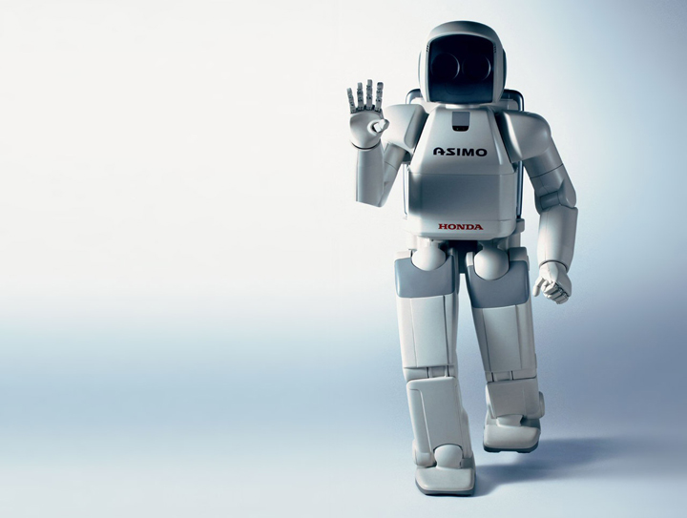
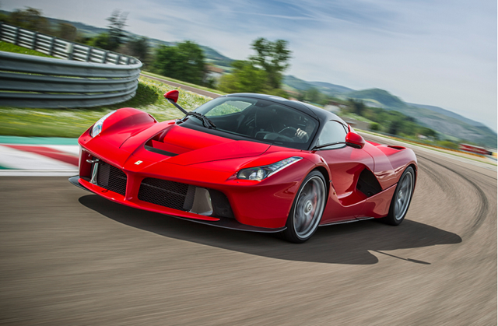
Khoa học, kỹ thuật và công nghệ

Slide 12
Kỹ sư là ai ?
12
2018

Slide 13
Kỹ sư là ai ?
Kỹ sư là những con người sáng tạo, sử dụng các nguyên lý toán học, khoa học, tính chất của vật liệu và máy tính,… để tạo ra sản phẩm mới phục vụ con người.
Người kỹ sư thiết kế xây dựng đường xá, cầu cống, ô tô, máy bay, tàu vũ trụ, điện thoại di động, máy tính, thiết bị y tế, .v.v.
Người kỹ sư thể hiện kiến thức của mình thông qua các biểu mẫu gồm các biến, các số, và các đơn vị đo.

Slide 14
Phân loại kỹ sư
1. Administration: Kỹ sư quản trị
2. Construction: Kỹ sư xây dựng
3. Consulting: Kỹ sư tư vấn
4. Design: Kỹ sư thiết kế
5. Development: Kỹ sư phát triển
6. Teaching: Kỹ sư giảng dạy
7. Planning: Kỹ sư lập kế hoạch
8. Production: Kỹ sư sản xuất
9. Research: Kỹ sư nghiên cứu
10. Sales: Kỹ sư bán hàng
11. Service: Kỹ sư dịch vụ
12. Test: Kỹ sư thử nghiệm
2018

Slide 15
Lĩnh vực làm việc của kỹ sư
1. Aerospace: Hàng không
2. Agricultural: Nông nghiệp
3. Architectural: Kiến trúc
4. Automotive: Ô-tô
5. Biomedical: Y-sinh học
6. Ceramic: Gốm sứ
7. Chemical: Hoá học
Civil: Xây dựng
9. Computer: Máy tính
10. Ecological: Sinh thái học
11. Electrical: Điện
12. Engineering physics: Kỹ nghệ vật lý
2018

Slide 16
Lĩnh vực làm việc của kỹ sư
13. Environmental health and safety: Bảo vệ môi trường
14. Geological: Địa chất
15. Marine: Hàng hải
Mechanical: Cơ khí
17. Metallurgical and materials: Luyện kim & vật liệu
18. Mining: Khai khoáng
19. Nuclear: Hạt nhân
20. Ocean: Đại dương
21. Petroleum: Dầu mỏ
22. Sanitary: Vệ sinh
23. Systems: Hệ thống
24. Textile: Dệt
25. Transportation: Giao thông
2018

Slide 17
Nơi làm việc của kỹ sư
Trong phòng thí nghiệm
Tại nhà máy sản xuất
Ở trường đại học
Trên công trường
Tại các doanh nghiệp
….
Họ làm việc phần lớn thời gian tại các văn phòng, thỉnh thoảng ghé thăm các xưởng máy, công trường, nơi thử nghiệm sản phẩm.
2018

Slide 18
Cách làm việc của kỹ sư
Kỹ sư làm việc theo nhóm, có thể từ 2-3 người. Cũng có lúc lên tới hàng trăm người khi tham gia vào dự án lớn.
Nhiệm vụ chính của kỹ sư là nghiên cứu, phát triển, lên kế hoạch, thiết kế, sản xuất và kiểm tra sản phẩm.
Tri thức cơ bản của mọi ngành kỹ sư bao gồm các kiến thức khoa học, kỹ năng giải quyết vấn đề, kiến thức thiết kế, kỹ năng làm việc nhóm và đạo đức nghề nghiệp.
2018

Slide 19
Thế nào là kỹ sư giỏi ?
Khái niệm giỏi thay đổi từ kiến thức và kỹ năng đến phẩm chất cá nhân: đạo đức, sáng tạo, quan hệ.
Sản phẩm ngày càng thông minh hơn và liên ngành hơn.
Tính cạnh tranh của sản phẩm (vòng đời, giá thành, công nghệ, lĩnh vực ứng dụng) .
2018

Slide 20

Cách mạng công nghiệp
20
2018

Slide 21
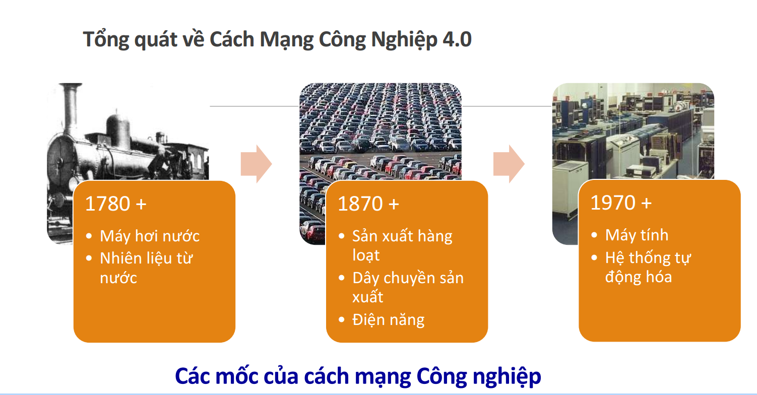
3 cuộc cách mạng công nghiệp
2018

Slide 22
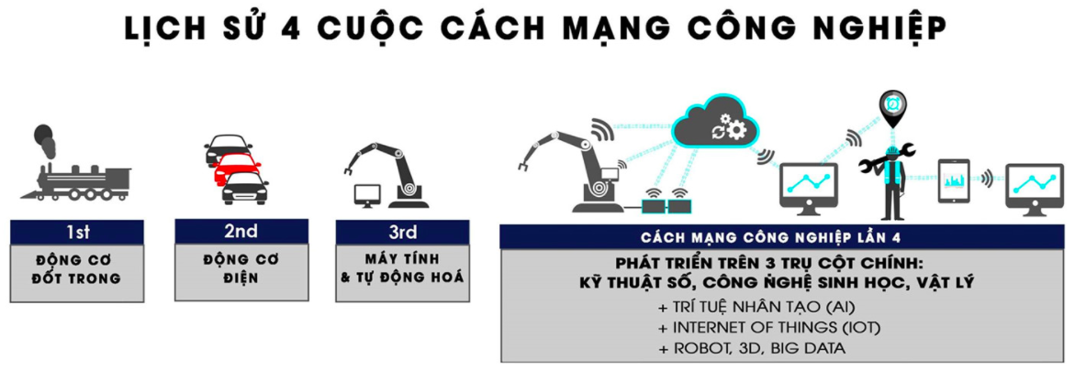
Cách mạng công nghiệp 4.0
Kỹ Thuật Số: Trí tuệ nhân tạo, Internet vạn vật, dữ liệu lớn, Blockchain, Thực tế ảo
CN sinh học: Nông nghiệp, Thủy sản, Y dược, chế biến thực phẩm, bảo vệ môi trường, năng lượng tái tạo, hóa học và vật liệu.
Vật lý: Robot, máy in 3D, xe tự lái, các vật liệu mới, công nghệ nano.
2018

Slide 23
Cách mạng công nghiệp 5.0
2018

Slide 24
Cách mạng công nghiệp 4.0
Vai trò của người kỹ sư CNTT trong cách mạng công nghiệp 4.0?
2018

Slide 25
Thực tế CNTT 2018-2020
Trí tuệ nhân tạo (AI - Artificial Intelligence)
Phân tích dữ liệu lớn (Big Data & Analytics)
Tự động hóa công nghiệp (Industrial Automation)
Vạn vật kết nối (Internet of Things)
Chuỗi khối (Blockchain)
Thực tế ảo (Virtual Reality/Augmented Reality)
2018

Slide 26
Xu hướng CNTT 2020-2022
Trí tuệ nhân tạo (Máy học, xe tự hành, robot, hệ thống thông minh )
Phân tích dữ liệu lớn (Big Data & Analytics)
Tự động hóa công nghiệp (Điện toán lượng tử)
Vạn vật kết nối (con người, robot, thiết bị, nội dung và dịch vụ), 5G
Chuỗi khối (Kế toán, quản lý, truy nguồn gốc,…)
Thực tế ảo (Virtual Reality/Augmented Reality)
2018

Slide 27
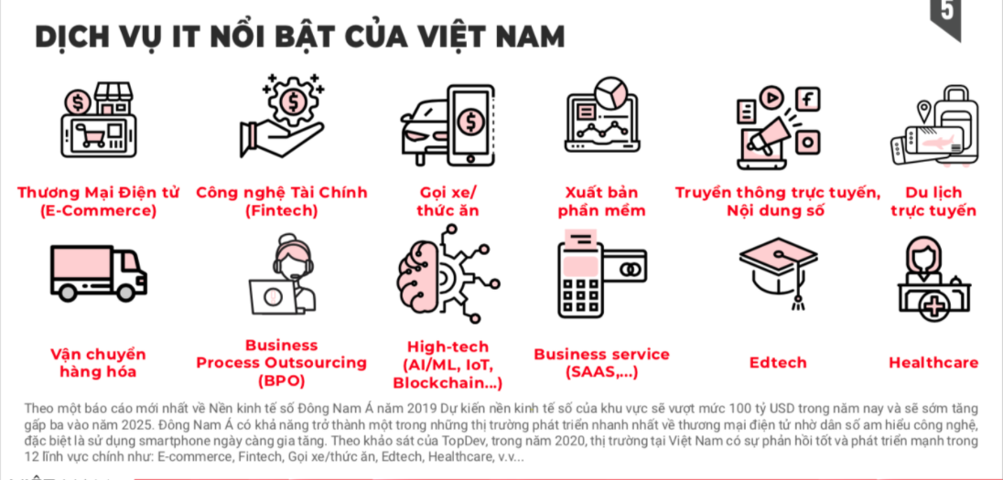
Dịch vụ CNTT Việt Nam?
2018

Slide 28
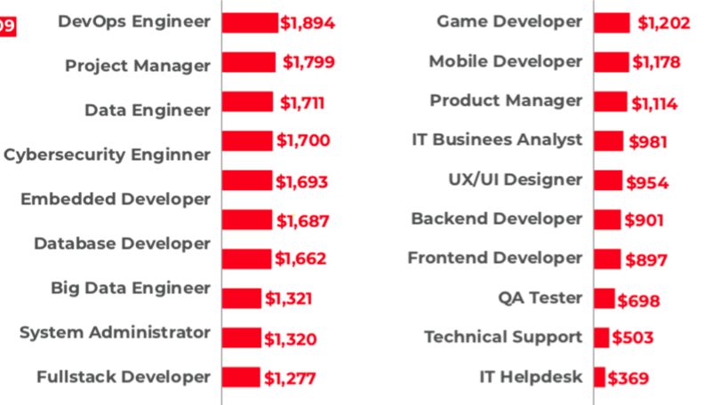
Lương kỹ sư CNTT Việt Nam (<9 năm)
2018

Slide 29
Xu hướng CNTT và bạn
Vị trí của bạn ở đâu trong xu hướng CNTT mới?
(Bạn muốn làm gì? Bạn sẽ trở thành người thế nào? Mục tiêu nghề nghiệp của bạn trong tương lai,...)
2018

Slide 30
Thách thức của tương lai
Thông tin
bùng nổ
Kinh tế
toàn cầu
Cách mạng
nhận thức
Hợp tác
quốc tế
Lao động
đa dạng
Tài nguyên
cạn kiệt
Chuyển đổi
Sáng tạo
Môi trường bền vững
Đổi mới
không ngừng
Dân cư
Dịch chuyển
Làm mới
CS hạ tầng
Học tập
suốt đời
2018

Slide 31

Đạo đức kỹ sư
2018

Slide 32
Đạo đức cá nhân người kỹ sư
- Đạo đức cá nhân là các chuẩn mực của hành vi của con người phụ thuộc vào từng văn hoá và từng thời điểm khác nhau.
- Văn hoá Mỹ: cá nhân; Nhật : tập thể ; Việt Nam ? https://anbvietnam.vn/tin-tuc-my/van-hoa-my-va-viet-nam.html
- Ví dụ về trường hợp lái xe quá tốc độ và sự phụ thuộc vào văn hoá hướng luật pháp hay hướng quan hệ.
- Một hành vi có thể có những phán xét khác nhau
2018

Slide 33
Đạo đức cá nhân người kỹ sư
Năm nền tảng hành vi đạo đức cá nhân:
Giữ đúng lời hứa (đã nói là làm).
Không tiết lộ thông tin bí mật nơi làm việc
Chịu trách nhiệm về việc mình đã làm
Trung thực, không dối trá
Không nhận hối lộ để làm trái.
2018

Slide 34
Đạo đức cá nhân người kỹ sư
Chín câu tự hỏi bản thân trước khi ra quyết định:
Quyết định đó có thể hình thành thói quen xấu/tốt?
Nó có hợp pháp không?
Nó có an toàn không?
Nó có phải là điều nên làm?
Liệu cộng đồng có chấp nhận?
2018

Slide 35
Đạo đức cá nhân người kỹ sư
Chín câu tự hỏi bản thân trước khi ra quyết định:
Nếu có điều không hay xảy ra, tôi có thể bảo vệ quyết định của mình?
Nó có công bằng?
Nó sẽ làm tôi cảm thấy thế nào về mình?
Sự lựa chọn này có lợi cho số đông?
2018

Slide 36
Quy tắc nghề nghiệp kỹ sư
1. Giữ gìn sự an toàn, sức khỏe và quyền lợi của cộng đồng.
2. Thực hiện dịch vụ chỉ trong khu vực thẩm quyền của mình.
3. Khách quan, trung thực trong các tuyên bố công khai
4. Tận tuỵ đối với cấp trên và từng khách hàng
5. Trung thực trong hành vi, tránh lừa đảo.
6. Thể hiện mình với vinh dự, trách nhiệm, đạo lý, và hợp pháp để nâng cao danh dự, uy tín và lợi ích nghề nghiệp.
2018

Slide 37

Tác phong và thái độ làm việc
2018

Slide 38
Tác phong làm việc chuyên nghiệp
Trang phục lịch sự
Ăn nói trôi chảy
Viết lách tốt
Luôn đúng giờ
Giữ lời hứa
Liên lạc sớm và thường xuyên
Trang bị đầy đủ phương tiện cần thiết
Vệ sinh cá nhân
Chịu trách nhiệm, không kiếm lý do biện bạch
Không nói dối
2018

Slide 39
Thái độ làm việc chuyên nghiệp
Suy nghĩ tích cực
Bình tĩnh
Cẩn thận
Hoà đồng với mọi người
Có chính kiến
Lịch sự
Tôn trọng
Cầu tiến
Trách nhiệm
Luôn đổi mới và sáng tạo
2018

Slide 40
Sự chuyên nghiệp của kỹ sư
Theo bạn tác phong, thái độ nào của người kỹ sư bạn thấy quan trọng nhất?
Tại sao?
2018

Slide 41
Kỹ năng cần thiết của người kỹ sư
Kỹ năng cứng & Kỹ năng mềm
Một số kỹ năng mềm quan trọng
  Kỹ năng giao tiếp (Communication skills)
  Kỹ năng thuyết trình (Oral communication skills)
  Kỹ năng làm việc đồng đội (Teamwork)
  Kỹ năng giải quyết vấn đề (Problem solving skills)
  Tư duy sáng tạo (Leadership skills)
  Kỹ năng tự học (Learning to learn)
2018

Slide 42


Slide 43
NHẬP MÔN CÔNG TÁC KỸ SƯ 2
Đặng Trường Sơn
son.dangtruong@stu.edu.vn
0913.968.925
43

Slide 44
Tri thức cơ bản của người kỹ sư
Kiến thức khoa học
Kỹ năng giải quyết vấn đề
Kỹ năng thiết kế
Kỹ năng làm việc nhóm
Đạo đức cá nhân & nghề nghiệp
2018

Slide 45
Kỹ năng cần thiết của người kỹ sư
Kỹ năng cứng & Kỹ năng mềm
Một số kỹ năng mềm quan trọng
  Kỹ năng giao tiếp (Communication skills)
  Kỹ năng thuyết trình (Oral communication skills)
  Kỹ năng làm việc đồng đội (Teamwork)
  Kỹ năng giải quyết vấn đề (Problem solving skills)
  Tư duy sáng tạo (Leadership skills)
  Kỹ năng tự học (Learning to learn)
2018

Slide 46
Kỹ năng giao tiếp

Slide 47
Kỹ năng giao tiếp

Slide 48
Kỹ năng giao tiếp: 5W1H
Why?
What?
Who?
When?
Where?
How?
2018

Slide 49
Kỹ năng giao tiếp: WHY?
Con người xã hội (con người – kết nối)
Làm việc tập thể (Các vấn đề ngày càng lớn)
Tình cảm, tâm lý (Chia sẻ, thông cảm, hỗ trợ)
Hoạt động trong tổ chức (phối hợp, lãnh đạo,…)
2018

Slide 50
Kỹ năng giao tiếp: WHAT?
Trao đổi thông tin, ý tưởng. Bao gồm:
  Lời nói (âm thanh, ngôn ngữ, độ lớn)
  Không lời (nét mặt, ngôn ngữ cơ thể)
  Viết (báo, emails, blogs, messages)
  Hình (signs, symbols, and pictures)
2018

Slide 51
Kỹ năng giao tiếp: WHO?
Bạn bè
Đồng nghiệp
Cấp trên
Cấp dưới
Đối tác
2018

Slide 52
Kỹ năng giao tiếp: WHEN?
Công việc/sự việc đã kết thúc
Sự việc chưa bắt đầu
Trong tiến trình của sự việc
2018

Slide 53
Kỹ năng giao tiếp: WHERE?
Tại văn phòng
Ngoài thực địa
Khi đang giải trí
Khi đang tiến hành công việc
2018

Slide 54
Kỹ năng giao tiếp: HOW?
Môi trường (tuỳ thuộc vào môi trường)
Đối tượng (tuỳ thuộc vào người giao tiếp)
Hoàn cảnh (Diễn biến của sự việc)
Thời gian (phối hợp, lãnh đạo,…)
Phương tiện (công cụ giao tiếp)
Cảm xúc (Kiểm soát cẩn thận)
2018

Slide 55
Kỹ năng giao tiếp: Bài tập nhóm 1
Giao tiếp bằng lời: Bán hàng
Lựa chọn 1 trong các chủ đề dưới đây
Xây dựng không quá 10 câu để quảng bá sản phẩm
Lựa chọn 1 trong các chủ đề dưới đây để trình bày\
Thuyết phục khách hàng mua sản phẩm phần mềm
  Website bán hàng, kế toán, quản lý,…
Giới thiệu sản phẩm phần cứng mới
  Máy in đa năng, máy quét vân tay,…
Giới thiệu để cung cấp hệ thống dịch vụ online
  Chăm sóc khách hàng, quảng cáo,…
2018

Slide 56
Giao tiếp bằng lời: Kinh nghiệm
Học cách lắng nghe: Nội dung và thông điệp
Bắt đầu làm quen: Đặt câu hỏi, tạo sự thoải mái
Quan tâm đến cảm xúc của người khác: Sự đồng điệu
Trình bày trôi chảy: Tạo sự tương tác
Không nên lặp từ: Dùng từ đồng nghĩa
Dùng tranh ảnh, hình vẽ hỗ trợ, ngôn ngữ cơ thể
Quản lý thời gian: Phân bổ thời gian hợp lý
Động viên khích lệ: Coi trọng đối tác
Cố gắng giải quyết xung đột
Duy trì thái độ tích cực và tươi cười
Thực hành
2018

Slide 57
Kỹ năng giao tiếp: Bài tập nhóm 2
Giao tiếp bằng văn bản: Bán hàng qua email
Viết email khoảng dòng để quảng bá sản phẩm
Lựa chọn 1 trong các chủ đề dưới đây
Thuyết phục khách hàng mua sản phẩm phần mềm
  Website bán hàng, kế toán, quản lý,…
Giới thiệu sản phẩm phần cứng mới
  Máy in đa năng, máy quét vân tay,…
Giới thiệu để cung cấp hệ thống dịch vụ online
  Chăm sóc khách hàng, quảng cáo,…
2018

Slide 58
Giao tiếp bằng văn bản: Kinh nghiệm
Nội dung: Ngắn gọn, dễ hiểu
Hỉnh thức: Dễ đọc, đơn giản
Quan tâm đến cảm xúc của người khác: Sự đồng điệu
Ngôn ngữ trung dung, lịch sự
Trình bày trôi chảy, hoàn chỉnh: Tạo sự thông hiểu
Không nên lặp từ: Dùng từ đồng nghĩa
Dùng tranh ảnh, hình vẽ hỗ trợ (nếu có thể)
Kiểm soát lỗi chính tả: Chú ý yếu tố vùng miền
Đi thẳng vào vấn đề chính
Duy trì thái độ tích cực
Thực hành
2018

Slide 59
Kỹ năng giao tiếp

Slide 60
Giao tiếp đơn giản
NGUYÊN TẮC GIAO TIẾP
  Tôn trọng thế giới quan người nói chuyện
  Nói: Rõ ràng, chính xác, chi tiết, diễn cảm
  Lắng nghe chân thành & thấu hiểu
NGHỆ THUẬT GIAO TIẾP: Tập trung vào cảm xúc
PHI NGÔN NGỮ:
  Dáng vẻ bề ngoài (trang phục, mùi cơ thể, tự tin)
  Mỉm cười chân thật
  Ánh mắt chăm chú, biết nói
Khen ngợi (đúng lúc, cụ thể, chân thành)
Cám ơn, xin lỗi

Slide 61
Thực hành giao tiếp
Chia cặp, chọn đề tài. Nói chuyện trong 5 phút
Lên bảng, lặp lại
MỘT SỐ NGUYÊN TẮC GIAO TIẾP
  Tôn trọng thế giới quan người nói chuyện
  Nói: Rõ ràng, chính xác, chi tiết, diễn cảm
  Lắng nghe chân thành & thấu hiểu
  Tập trung vào cảm xúc
  Dáng vẻ bề ngoài (tư thế, tự tin)
  Ánh mắt chăm chú, trân trọng
  Khen ngợi, mim cười, cám ơn, xin lỗi

Slide 62
Kỹ năng giao tiếp: Bài tập về nhà
Xây dựng Bản trình chiếu (powerpoint, flash,…) không quá 10 slides để:
Thuyết phục khách hàng mua sản phẩm phần mềm
  Website bán hàng, kế toán, quản lý,…
Giới thiệu sản phẩm phần cứng mới
  Máy in đa năng, máy quét vân tay,…
Giới thiệu để cung cấp hệ thống dịch vụ online
  Chăm sóc khách hàng, quảng cáo,…
2018

Slide 63
NHẬP MÔN CÔNG TÁC KỸ SƯ
3
Đặng Trường Sơn
son.dangtruong@stu.edu.vn
0913.968.925
63

Slide 64
Kỹ năng cần thiết của người kỹ sư
Kỹ năng cứng & Kỹ năng mềm
Một số kỹ năng mềm quan trọng
  Kỹ năng giao tiếp (Communication skills)
  Kỹ năng thuyết trình (Oral communication skills)
  Kỹ năng làm việc đồng đội (Teamwork)
  Kỹ năng giải quyết vấn đề (Problem solving skills)
  Tư duy sáng tạo (Leadership skills)
  Kỹ năng tự học (Learning to learn)
2018

Slide 65
Kỹ năng thuyết trình

Slide 66
Kỹ năng thuyết trình với powerpoint

Slide 67
Thuyết trình với powerpoint
Chuẩn bị bài thuyết trình
Tập dượt bài thuyết trình
Tiến hành thuyết trình
Rút kinh nghiệm
2018

Slide 68
Chuẩn bị bài thuyết trình: Nội dung
  Mục tiêu
  Dàn ý (mở bài, thân bài, kết luận)
  Các điểm nhấn
  Kết luận
  Chuẩn bị trước câu hỏi và trả lời
2018

Slide 69
Chuẩn bị bài thuyết trình: Hình thức
  Đặt tiêu đề cho mỗi slide
  Sử dụng ít chữ
  Sử dụng kích cỡ và màu sắc font chữ dễ nhìn
  Xem trước trình chiếu trên thực tế
  Sử dụng multimedia
  Sử dụng hiệu ứng
2018

Slide 70
Trình bày bài thuyết trình
  Nói chứ không đọc slides
  Nhìn vào khán giả khi trình bày
  Đứng cạnh màn chiếu khi nói
  Tập luyện với bài trình chiếu trước
  Thể hiện sự tin cậy và năng động
2018

Slide 71
Kỹ năng thuyết trình

Slide 72
Rút kinh nghiệm: Đánh giá
Nội dung: Khối lượng thông tin truyền tải
Hình thức: Rõ ràng, ngắn gọn, dễ hiều
Phong cách trình bày: Tự tin, cảm hứng
Đánh giá chung: Cảm nhận tốt của người nghe
2018

Slide 73
Thuyết trình: Bài tập nhóm (30’)
Xây dựng Bản trình chiếu (powerpoint) không quá 10 slides để:
Thuyết phục khách hàng mua sản phẩm phần mềm
  Website bán hàng, kế toán, quản lý,…
Giới thiệu sản phẩm phần cứng mới
  Máy in đa năng, máy quét vân tay,…
Giới thiệu để cung cấp hệ thống dịch vụ online
  Chăm sóc khách hàng, quảng cáo,…
Các nhóm chuẩn bị nội dung, phân công người thuyết trình và trình bày trong 5 phút
2018

Slide 74
NHẬP MÔN CÔNG TÁC KỸ SƯ 4
Đặng Trường Sơn
son.dangtruong@stu.edu.vn
0913.968.925
74

Slide 75
Kỹ năng cần thiết của người kỹ sư
Kỹ năng cứng & Kỹ năng mềm
Một số kỹ năng mềm quan trọng
  Kỹ năng giao tiếp (Communication skills)
  Kỹ năng thuyết trình (Oral communication skills)
  Kỹ năng làm việc đồng đội (Teamwork)
  Kỹ năng giải quyết vấn đề (Problem solving skills)
  Tư duy sáng tạo (Leadership skills)
  Kỹ năng tự học (Learning to learn)
2018

Slide 76
Kỹ năng làm việc đồng đội

Slide 77
Kỹ năng làm việc đồng đội
Động não tập thể
Thuyết phục người khác
Kỹ năng lắng nghe
Phẩm chất cá nhân
2018

Slide 78
Động não tập thể

Slide 79

Động não tập thể
Cuộc họp tìm ý tưởng

Slide 80
Động não tập thể: Qui tắc
1. Không bình luận ý tưởng
2. Liệt kê tất cả ý tưởng
3. Phát triển ý tưởng
4. Tách chủ nhân ý tưởng ra
5. Chú ý những ý tưởng điên rồ

Slide 81
Động não tập thể: Bài tập (30’)
Thảo luận nhóm và đưa các ý tưởng để thực hiện:
Quảng bá sản phẩm rau sạch
Xây dựng 1 kênh youtube cho riêng mình
Giải pháp chống kẹt xe tại TP.HCM
Khởi nghiệp với sản phẩm camera giám sát
Hãy liệt kê ra những công việc cần phải làm theo thứ tự

Slide 82
Kỹ năng làm việc đồng đội
Động não tập thể
Thuyết phục người khác
Kỹ năng lắng nghe
Phẩm chất cá nhân
2018

Slide 83
Thuyết phục người khác
Thuyết phục bán hệ thống điện

Slide 84
Thuyết phục người khác: How
Làm sao để có thể thuyết phục được người khác (như là mua một sản phẩm, thay đổi một thói quen,…)

Slide 85
Thuyết phục người khác: Qui tắc
Chú ý cảm xúc người nghe (Trực giác)
Đặt mình vào vị trí của họ (Góc nhìn)
Chân thành và trung thực (Thân, khẩu, ý)
Chấp nhận sự khác biệt (Hạ thấp bản ngã)
Nghĩ đến lợi ích của họ thay vì bản thân (Thương người, cho là nhận – givers gain)
Âm điệu giọng nói và ngôn ngữ cơ thể (Nghệ thuật thể hiện)
Đối thoại chứ không phải độc thoại
Tôn trọng, tích cực, khen ngợi, lịch sự, tế nhị,…

Slide 86
Kỹ năng làm việc đồng đội
Động não tập thể
Thuyết phục người khác
Kỹ năng lắng nghe
Phẩm chất cá nhân
2018

Slide 87
Kỹ năng lắng nghe

Slide 88
Kỹ năng lắng nghe
Không nghe: Làm việc khác, cố tình không nghe.
Giả vờ nghe: Tỏ vẻ chú ý nghe nhưng thực ra đang nghĩ chuyện khác.
Nghe có chọn lọc: Chỉ nghe phần mình quan tâm
Nghe chăm chú: Tập trung mọi sự chú ý vào người đối thoại để chú ý hiểu họ.
Nghe thấu cảm: Nghe chăm chú và còn đặt mình vào vị trí của người nói để hiểu được sâu hơn vấn đề – nghe bằng cả trái tim.

Slide 89
Kỹ năng lắng nghe
Lắng nghe để làm gì?
Làm thế nào để lắng nghe tốt?
Những cản trở cho việc lắng nghe
2018

Slide 90
Lắng nghe để làm gì?
Giúp nắm bắt đầy đủ nội dung vấn đề.
Tạo ra sự liên kết giữa người với ngườI (tạo mối quan hệ, chia sẻ, cảm thông, khám phá)
Để thu thập thông tin
Để phản hồi
Để thấu cảm
2018

Slide 91
Làm thế nào để lắng nghe tốt?
Môi trường, bối cảnh, cơ thể, trí tuệ,
Tập trung
Học hỏi
Kiên nhẫn
Không định kiến
Trọn vẹn
Phản hồi
Nắm bắt ý tưởng chính
2018

Slide 92
Kỹ năng làm việc đồng đội
Động não tập thể
Thuyết phục người khác
Kỹ năng lắng nghe
Phẩm chất cá nhân
2018

Slide 93
Phẩm chất cá nhân
Tình thương chân thật
Đức hạnh – Trí tuệ
Dữ liệu – Thông tin – Tri thức
Tri thức – Trí tuệ – Trí Huệ
2018

Slide 94
Kỹ năng làm việc đồng đội: Kết luận
Động não tập thể
Thuyết phục người khác
Kỹ năng lắng nghe
Phẩm chất cá nhân
2018

Slide 95
Kỹ năng làm việc đồng đội:
Cái tôi
2018

Slide 96
Ánh mắt
Ánh mắt phản ánh cá tính, cảm xúc, tình cảm, tâm trạng và ước nguyện của con người ra bên ngoài:
Người có óc thực tế thường có cái nhìn lạnh lùng
Người ngay thẳng nhân hậu có cái nhìn thẳng và trực diện
Người nham hiểm đa nghi có cái nhìn xoi mói, lục lọi
Mắt liếc ngang, dọc: thể hiện sự nghi ngờ, không tin tưởng.
Cặp mắt lẩn tránh cái nhìn là người nói dối hay cố dấu một điều gì
Mắt nhìn về một hướng, mi mắt và tròng mắt hơi cụp xuống là biểu thị một nỗi buồn.
Tròng mắt mở to, hai con mắt nhìn rất mạnh vào người khác là biểu hiện sự tức giận.

Slide 97
Ánh mắt
Ánh mắt phản ánh cá tính, cảm xúc, tình cảm, tâm trạng và ước nguyện của con người ra bên ngoài:
Người nào không hiểu những gì bạn nói thường hay nheo mắt, rướn đầu ra nghe hay ghé tai ra phía trước
Mắt nhìn thẳng, mỉm cười thường là cử chỉ tốt, lịch lãm.
Mắt nhìn lên trời biểu thị sự mỏi mệt, chán chường.
Mắt nhìn xuống dưới: không an toàn, chạy chốn, bỏ cuộc.
Nhìn chằm chằm đối phương: một sự uy hiếp, sự công kích
Phụ nữ nhìn tình cảm vào bạn trai, nhưng khi bị nhìn lại thì chuyển ánh mắt sang chỗ khác hoặc nhìn xuống đất thì đó là dấu hiệu nàng thích bạn.

Slide 98
Nụ cười
Nụ cười dùng để biểu lộ tình cảm, thái độ của mình :
Có cái cười tười tắn, hồn nhiên, đôn hậu, có cái cười chua chát, miễn cưỡng, đanh ác
Có cái cười đồng tình, thông cảm, nhưng cũng có cái cười chế giễu, cười khinh bỉ...
Vui vẻ thì mệng cười, mắt cười nheo theo
Tức giận thì mím môi, trợn mắt, chau mày
Bĩu môi, cười khẩy thể hiện sự khinh bỉ
Liếm môi chứng tỏ thần kinh căng thẳng
Cười phá lên có thể là sung sướng, mãn nguyện, nhưng cũng có thể là diễu cợt, cay đắng.

Slide 99
Thuyết phục người khác: Bài tập
Hãy thuyết phục bạn mình tạo thói quen tốt (dậy sớm, tập thể dục buổi sáng, đọc sách, chơi thể thao, học ngoại ngữ,…)
Chuẩn bị nội dung để trinh bày trên lớp

Slide 100
NHẬP MÔN CÔNG TÁC KỸ SƯ 5
Đặng Trường Sơn
son.dangtruong@stu.edu.vn
0913.968.925
100

Slide 101
Thuyết phục người khác: Bài tập
Hãy thuyết phục bạn mình tạo thói quen tốt (dậy sớm, tập thể dục buổi sáng, đọc sách, chơi thể thao, học ngoại ngữ,…)
Lên bảng và trinh bày trên lớp

Slide 102
Kỹ năng cần thiết của người kỹ sư
Kỹ năng cứng & Kỹ năng mềm
Một số kỹ năng mềm quan trọng
  Kỹ năng giao tiếp (Communication skills)
  Kỹ năng thuyết trình (Oral communication skills)
  Kỹ năng làm việc đồng đội (Teamwork)
  Kỹ năng giải quyết vấn đề (Problem solving skills)
  Tư duy sáng tạo (Leadership skills)
  Kỹ năng tự học (Learning to learn)
2018

Slide 103
Kỹ năng giải quyết vấn đề

Slide 104
Kỹ năng giải quyết vấn đề
Xác định vấn đề
(Tìm kiếm nguyên nhân)
Xây dựng giải pháp
Thực hiện giải pháp
Đánh giá giải pháp
2018

Slide 105
A. Xác định vấn đề
Vấn đề là gì? Sai chuẩn mực?
Phân loại vấn đề
Tính chất vấn đề
Mô tả vấn đề
2018

Slide 106
Giải quyết vấn đề: Virus tấn công
Hệ thống máy tính của công ty nơi bạn làm mới bị virus tấn công
Bạn là người quản trị mạng của công ty. Hãy giúp công ty khắc phục sự cố này
2018

Slide 107
2. Phân loại vấn đề
Theo lĩnh vực
Theo mức độ quan trọng
Theo mức độ lặp lại
Theo cấu trúc (trình tự)
Theo tính chất (hiện tại, tiềm tàng, hoàn thiện)
2018

Slide 108
3. Tính chất vấn đề
Vấn đề cấp thiết (Giải quyết ngay)
Vấn đề tiềm năng (Phòng ngừa)
Vấn đề hoàn thiện (Cải tiến – PDCA: Plan – Do – Check - Act)
2018

Slide 109
4. Mô tả vấn đề
Có vấn đề hay không, có cần giải quyết, ai?
Triệu chứng là gì? Ảnh hưởng thế nào?
Ở đâu?
Khi nào được phát hiện lần đầu?
Có gì đặc biệt?
Ai liên quan?
2018

Slide 110
Kỹ năng giải quyết vấn đề
Xác định vấn đề
Tìm kiếm nguyên nhân
Xây dựng giải pháp
Thực hiện giải pháp
Đánh giá giải pháp
2018

Slide 111
B. Tìm kiếm nguyên nhân
Tìm theo chiều rộng (Breadth Search)
Tìm theo chiều sâu (Depth Search)
Động não tập thể (Brainstorming)
Mô hình Nguyên nhân – Kết quả (Cause - Effect)
2018

Slide 112
Tìm kiếm theo chiều rộng và sâu

Slide 113
Kỹ năng giải quyết vấn đề
Xác định vấn đề
Tìm kiếm nguyên nhân
Xây dựng giải pháp
Thực hiện giải pháp
Đánh giá giải pháp
2018

Slide 114
C. Xây dựng giải pháp
Thử và sai (Trial & Error)
Theo qui trình (Algorithm)
Chia nhỏ vấn đề (Means-end Analysis)
Truy ngược (Working Backwards)
2018

Slide 115
Lựa chọn giải pháp
Xây dựng mục tiêu (SMART - Cụ thể, Đo được, Đạt được, Liên quan và Có thời hạn)
Động não tập thể (Brainstorming)
Đánh giá giải pháp (Ma trận quyết định)
2018

Slide 116
Mục tiêu theo SMART

Slide 117
Mục tiêu theo SMART
Cụ thể (S-Specific),
Đo lường được (M-Mesurable),
Có khả năng thực hiện (A-Achievable),
Có liên quan (R-Relevant)
Giới hạn thời gian (T-Timetable)
2018

Slide 118
Giải quyết vấn đề: Học tiếng Anh
Theo qui định mới, để được nhận bằng tốt nghiệp đại học STU bạn cần đạt được chứng chỉ Toeic 400 (tiếng Anh 4 kỹ năng)
Bạn đang là SV năm thứ 2. Hãy nêu các bước giải quyết vấn đề này
Xác định vấn đề
Xây dựng giải pháp
Xây dựng các mục tiêu để giải quyết vấn đề trên
2018

Slide 119
GQ vấn đề: Chuẩn bị phỏng vấn
Giả sử bạn là sinh viên tốt nghiệp ngành CNTT STU. Bạn xin việc và được 1 công ty mời phỏng vấn
Hãy nêu các bước cần thực hiện để có được buổi phỏng vấn thành công
Xác định vấn đề
Xây dựng giải pháp
Xây dựng các mục tiêu để giải quyết vấn đề trên
2018

Slide 120
GQ vấn đề: Rèn kỹ năng tự học
Tự học là một kỹ năng quan trọng đối với tất cả sinh viên
Hãy nêu các bước cần thực hiện để có được kỹ năng tự học tốt
Xác định vấn đề
Xây dựng giải pháp
Xây dựng các mục tiêu để giải quyết vấn đề trên
2018

Slide 121
Ma trận quyết định
 | Tỷ lệ % | Phương án 1 |  | Phương án 2 |  | Phương án 3
 |  | Điểm | KQ | Điểm | KQ | Điểm | KQ
Tiêu chí 1
Tiêu chí 2
Tiêu chí 3
Tiêu chí 4
…
TỔNG

Slide 122
Ma trận quyết định: Ví dụ
1. Xây dựng tiêu chí đánh giá website bán điện thoại di động
2. Số lượng tiêu chí 4 hoặc 5. Cho tỷ lệ (tổng = 100%)
3. Đánh giá các website: Thegioididong.com, MaiNguyen.vn
 | Tỷ lệ % | Phương án 1 |  | Phương án 2 |  | Phương án 3
 |  | Điểm | KQ | Điểm | KQ | Điểm | KQ
Tiêu chí 1
Tiêu chí 2
Tiêu chí 3
Tiêu chí 4
…
TỔNG

Slide 123
Kỹ năng giải quyết vấn đề
Xác định vấn đề
Tìm kiếm nguyên nhân
Xây dựng giải pháp
Thực hiện giải pháp
Đánh giá giải pháp
2018

Slide 124
D. Thực hiện giải pháp
Xây dựng tiến độ thực hiện (Gantt chart)
Thực hiện / Kiểm tra
Tổng hợp (Dữ liệu, kết quả, đánh giá)
Báo cáo tổng kết (viết và trình bày)
2018

Slide 125
Biểu đồ Gantt

Slide 126
Đánh giá giải pháp
Bối cảnh (kinh tế tri thức, trí tuệ, cạnh tranh)
Năng lực (kiến thức, kỹ năng, thái độ, đẳng cấp)
Tư duy (ko, kinh nghiệm, logic, sáng tạo, đột phá)
So sánh kết quả với kỳ vọng
Rút kinh nghiệm, cải tiến
2018

Slide 127
Kỹ năng giải quyết vấn đề

Slide 128
Kỹ năng cần thiết của người kỹ sư
Kỹ năng cứng & Kỹ năng mềm
Một số kỹ năng mềm quan trọng
  Kỹ năng giao tiếp (Communication skills)
  Kỹ năng thuyết trình (Oral communication skills)
  Kỹ năng làm việc đồng đội (Teamwork)
  Kỹ năng giải quyết vấn đề (Problem solving skills)
  Tư duy sáng tạo (Leadership skills)
  Kỹ năng tự học (Learning to learn)
2018

Slide 129
Tư duy sáng tạo
Tư duy phản biện (Phát hiện vấn đề mới)
Giải quyết vấn đề
Đánh giá kết quả
2018

Slide 130
Sáng tạo: Tháp nhận thức Bloom
2018

Slide 131
Phát hiện vấn đề
Đặt câu hỏi (5W + 1H)
Đọc tài liệu liên quan (Tìm kiếm, đọc, ghi chú)
So sánh lý thuyết với thực tiễn (học & trải nghiệm)
Quan sát thực tế, tìm sự không hợp lý (Phản biện)
Lắng nghe và tham gia tranh luận (Giao tiếp)
Suy nghĩ ngược lại với cách thông thường (Góc nhìn )
Ghi lại những ý tưởng bất chợt xuất hiện (Điềm báo)
2018

Slide 132
Phương pháp tư duy sáng tạo
Động não tập thể (Brainstorming)
Sơ đồ tư duy (Mind maps)
Tương tự hoá
Đảo lộn vấn đề
Cụ thể hoá và khái quát hoá
Sáu chiếc nón tư duy
2018

Slide 134
Sơ đồ tư duy: Thiết kế

Slide 135
Sơ đồ tư duy: Thành phần

Slide 136
Tư duy sáng tạo: Bài tập
Chọn một vấn đề trong danh sách dưới đây. Hãy vẽ sơ đồ tư duy (Mind maps) cho vấn đề đó
Động não tập thể
Lập kế hoạch
Kỹ năng thuyết trình
Kỹ năng viết email
Kỹ năng tự học
2018

Slide 137
Kỹ năng cần thiết của người kỹ sư
Kỹ năng cứng & Kỹ năng mềm
Một số kỹ năng mềm quan trọng
  Kỹ năng giao tiếp (Communication skills)
  Kỹ năng thuyết trình (Oral communication skills)
  Kỹ năng làm việc đồng đội (Teamwork)
  Kỹ năng giải quyết vấn đề (Problem solving skills)
  Tư duy sáng tạo (Leadership skills)
  Kỹ năng tự học (Learning to learn)
2018

Slide 138
Phân tích SWOT:
Ra quyết định/Lập kế hoạch/Giải quyết vấn đề…
Strengths (Điểm mạnh),
Weaknesses (Điểm yếu),
Opportunities (Cơ hội)
Threats (Thách thức)
Ví dụ: Chọn công ty làm việc

Slide 139
Bài tập chia sẻ:
Giới thiệu bản thân
Lựa chọn nghề nghiệp
Kế hoạch/Mơ ước tương lai

Slide 140
Đồ án môn học

